Slide 1
Základy lékařské terminologie
Lekce 6

Slide 2
IV. deklinace (U-KMENY)

Slide 3
Základní charakteristika
nom. sg.: -us, -ū; gen. sg.: -ūs
rod: maskulina a neutra, výjimečně femininum
manus, ūs, f. (ruka)

Slide 4
vzor: ductus, ūs, m.
nom. sg.: -us, gen. sg. -ūs
rod: maskulina, výjimečně femininum (manus, ūs, f.)
 | sg. | pl.
nom. | duct-us | duct-ūs
gen. | duct-ūs | duct-uum

Slide 5
vzor: genū, ūs, n.
nom. sg.: -ū, gen. sg. -ūs
rod: neutra
 | sg. | pl.
nom. | gen-ū | gen-ua
gen. | gen-ūs | gen-uum

Slide 6
V. deklinace (E-KMENY)

Slide 7
Základní charakteristika
nom. sg.: -ēs, gen. sg.: -ēī
rod: feminina, výjimečně maskulinum
diēs, diēī, m. (den)

Slide 8
vzor: faciēs, ēī, f.
nom. sg.: -ēs, gen. sg.: -ēī
rod: feminina, výjimečně maskulinum
 | sg. | pl.
nom. | faci-ēs | faci-ēs
gen. | faci-ēī | faci-ērum

Slide 9
Dodatek: latinská deminutiva

Slide 10
Deminutiva = zdrobněliny
Zdrobněliny se v latině tvoří několika příponami:
-(c)ulus, -ellus, -olus
dens, dentis ⤏ denticulus (zoubek)
cerebrum ⤏ cerebellum (mozeček)
arteria ⤏ arteriola (tepénka)
Zdrobnělina patří do I. nebo II. deklinace a má vždy stejný rod jako původní slovo.

Slide 11
Dodatek: řecká adjektiva s příponou -īdeus, -īdea, -īdeum

Slide 12
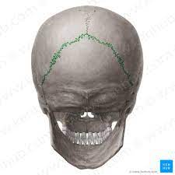
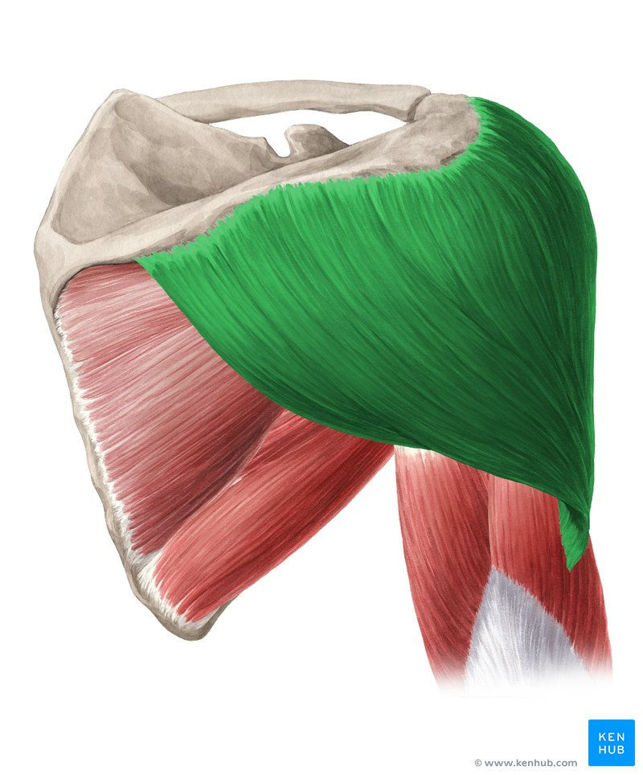
-īdeus, -īdea, -īdeum (~-itý, -itá, -ité)
Tato přípona vyjadřuje podobnost:
sutura lambdoidea musculus deltoideus
Λ
Δ

Slide 13
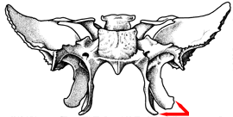
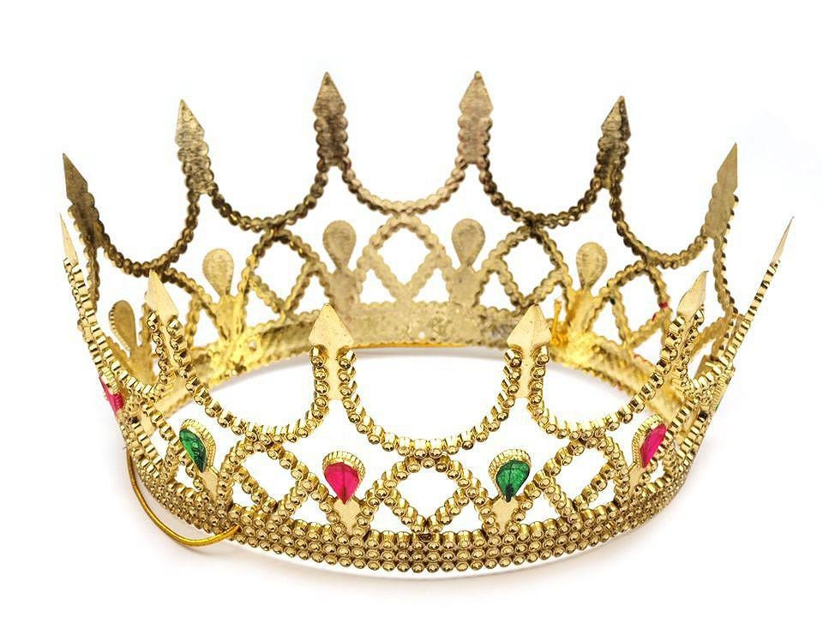
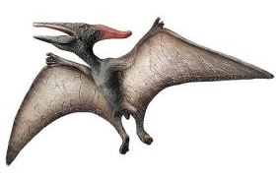
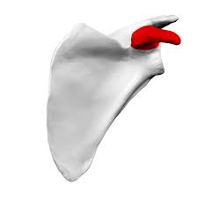
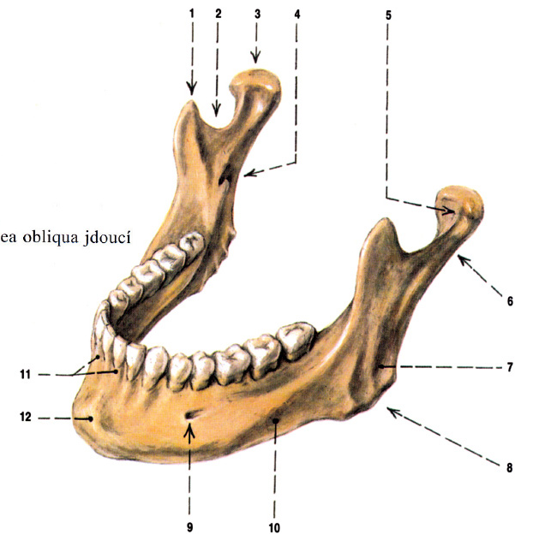
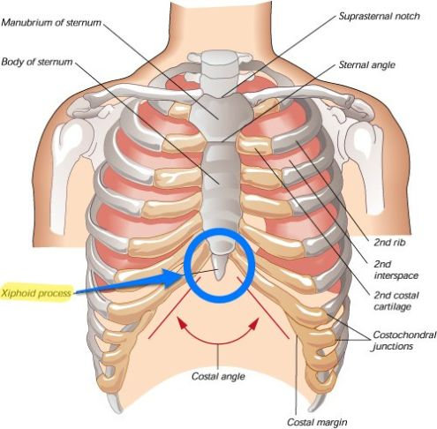
A os hyoideum
B processus xiphoideus
C processus coronoideus
D processus pterygoideus
E processus coracoideus
υ

